Slide 1
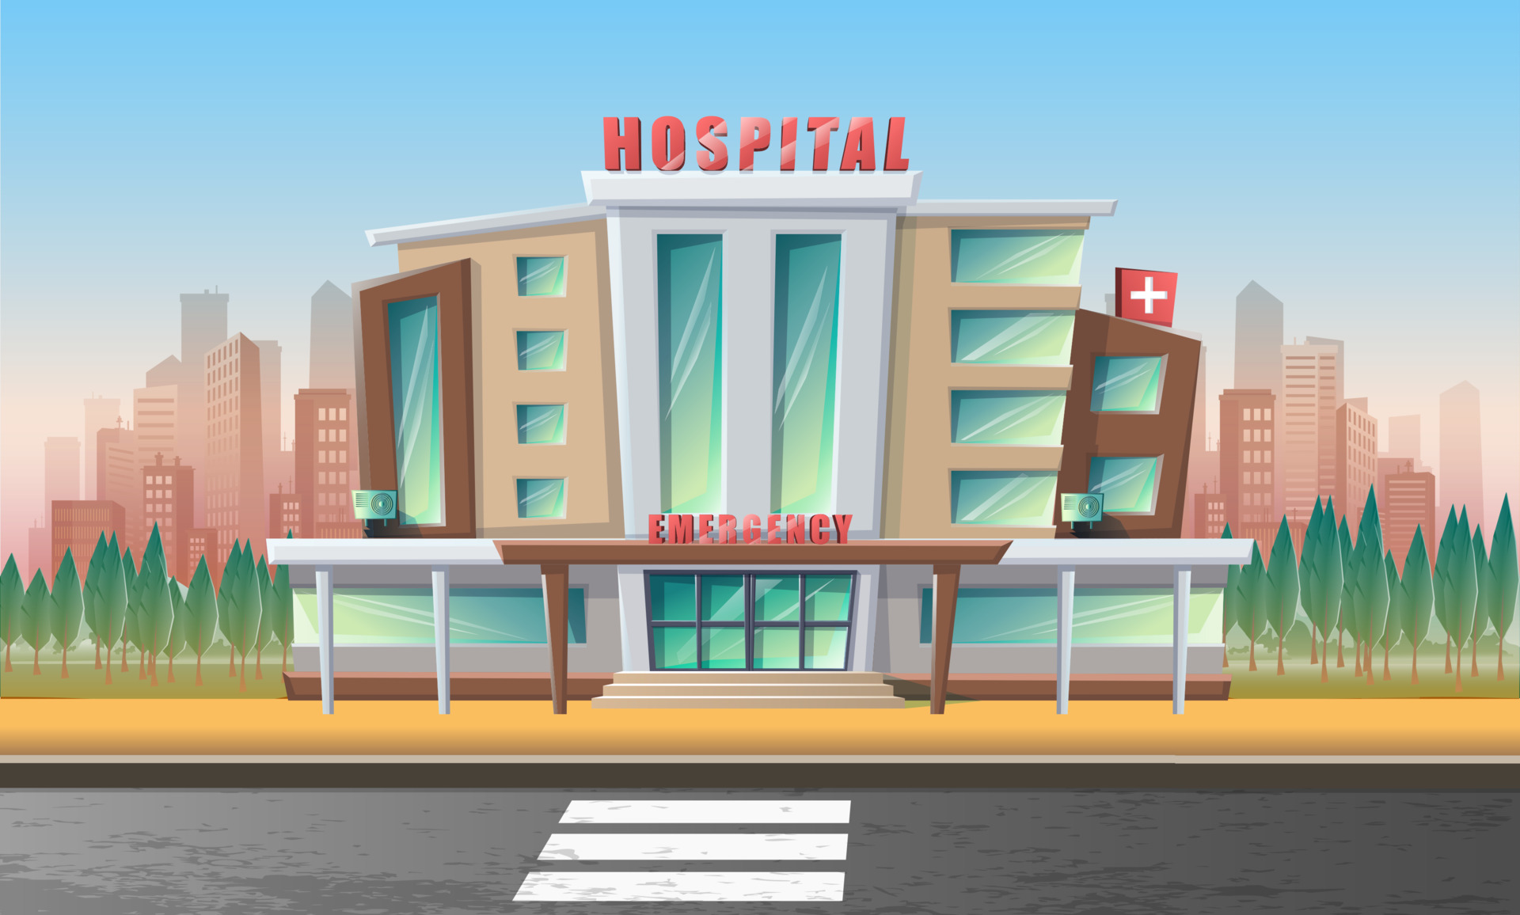
DIAGRAMA ENTIDADE-RELACIONAMENTO
HOSPITAL
Aluna: Natália Costa Moura

Slide 2

REMÉDIOS - RECEITA
MEDICAMENTOS – QUANTIDADE
INSTRUÇÕES DE USO DO MEDICAMENTO
VALOR DO MEDICAMENTO
NOME
CRM
ESPECIALIDADE
TURNO
MÉDICOS
NOME
ENDEREÇO
DOCUMENTOS DE IDENTIFICAÇÃO: CPF, RG
DATA DE NASCIMENTO
CONTATO (TELEFONE E E-MAIL)
CONVÊNIO
AGENDAMENTO: DATA E HORA - CONSULTA
CADASTRO DE PACIÊNTES
HOSPITAL
LOCALIDADE
ATENDIMENTO
CONSULTAS
DATA E HORA
MÉDICO RESPONSÁVEL
PACIENTE
VALOR DA CONSULTA
NOME DO CONVENIO
ESPECIALIDADE DE ATENDIMENTO
RELATÓRIO FINAL

